Slide 1

Κλάσεις
It’s going be weird until it starts making sense and then a little bit more weird just because.

Slide 2
Αντικείμενα
Ένα αντικείμενο είναι… μια οντότητα που προσομοιάζει μια άλλη οντότητα του φυσικού κόσμου.(Αυτό δεν βοήθησε κανέναν)
Προγραμματιστικά, πρόκειται για μια οντότητα που διατηρεί πληροφορίες για τον εαυτό της και έχει ορισμένη συμπεριφορά.
Ας δούμε λοιπόν ένα παράδειγμα ενός αντικειμένου… μια λίστα!

Slide 3

Έστω ότι έχουμε την λίστα [1,2,98,1]
Η λίστα αυτή διατηρεί πληροφορίες για τον εαυτό της, δηλαδή τα στοιχεία της.
Επίσης, η λίστα αυτή υποστηρίζει ένα σύνολο συμπεριφορών. Αυτές οι συμπεριφορές είναι λ.χ. η προσθήκη στοιχείου στην λίστα, η διαγραφή, η προσπέλαση σε μια θέση, η απαρίθμηση των στοιχείων.
Οι πληροφορίες αυτές λέγονται στοιχεία (attributes) και οι συμπεριφορές μέθοδοι(methods).

Slide 4
Κλάσεις
Οι κλάσεις είναι ένα σύνολο οδηγιών που περιγράφουν τα χαρακτηριστικά μιας έννοιας
Δηλαδή, μας δείχνουν για ένα αντικείμενο που ενσαρκώνει μια έννοια, τι είδος πληροφοριών θα περιέχει και ποιες συμπεριφορές υποστηρίζει.
Όταν αυτή συνταχθεί, μπορούμε να ζητήσουμε από την python να δημιουργήσει αντικείμενα που να την χρησιμοποιούν σαν πρότυπο(blueprint).
Για να ξεκαθαρίσουμε: Η κλάση είναι μια περιγραφή της γενικής ιδέας ενώ το αντικείμενο είναι η συγκεκριμένη οντότητα που περιγράφεται από την κλάση.

Slide 5
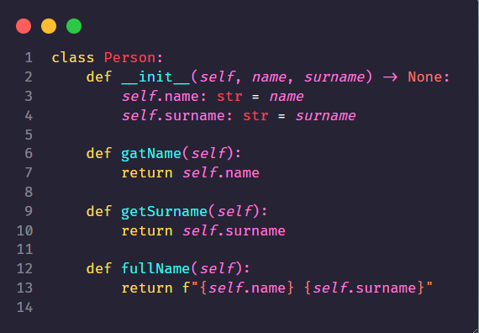
Προγραμματιστικά 1/2
Μπορούμε να ορίσουμε κλάσεις με την δεσμευμένη λέξη class.
Μεθόδους ορίζουμε ορίζοντας συναρτήσεις μέσα στην κλάση. Ωστόσο μια μεγάλη διαφορά είναι η δήλωση της παραμέτρου self, που μας δίνει πρόσβαση στα στοιχεία του αντικειμένου.
Για τον ορισμό στοιχείων για το αντικείμενο πρέπει να ορίσουμε μια ειδική μέθοδο
def __init__(self,arg1,arg2,…)
Μέσα στην οποία ορίζουμε τα δεδομένα με την σύνταξή self.όνομα (*:τύπος) = τιμή *προαιρετικό.
Τα στοιχεία που έχουν δηλωθεί έτσι είναι διαθέσιμα με την χρήση της παραμέτρου self.

Slide 6
Προγραμματιστικά 2/2
Η μέθοδος __init_(self) είναι ένα πολύ ξεχωριστό είδος μεθόδου που λέγεται dunder μέθοδος(dunder=double underscore, ναι ούτε εγώ καταλαβαίνω πως πήγε εκεί η σκέψη τους.
Η συγκεκριμένη εκτελεί τον ρόλου του κατασκευαστή (constructor) της συμπεριφοράς δημιουργίας ενός αντικειμένου της κλάσεις όπου εισάγονται τα συγκεκριμένα τους στοιχεία.
Άλλες τέτοιες είναι η __str__(self), η __eq__(self, other) κτλ. Οι οποίες επηρεάζουν την χρήση της κλάσεις με τα σύμβολα και τις στοιχειώδεις μεθόδους της python

